Slide 1
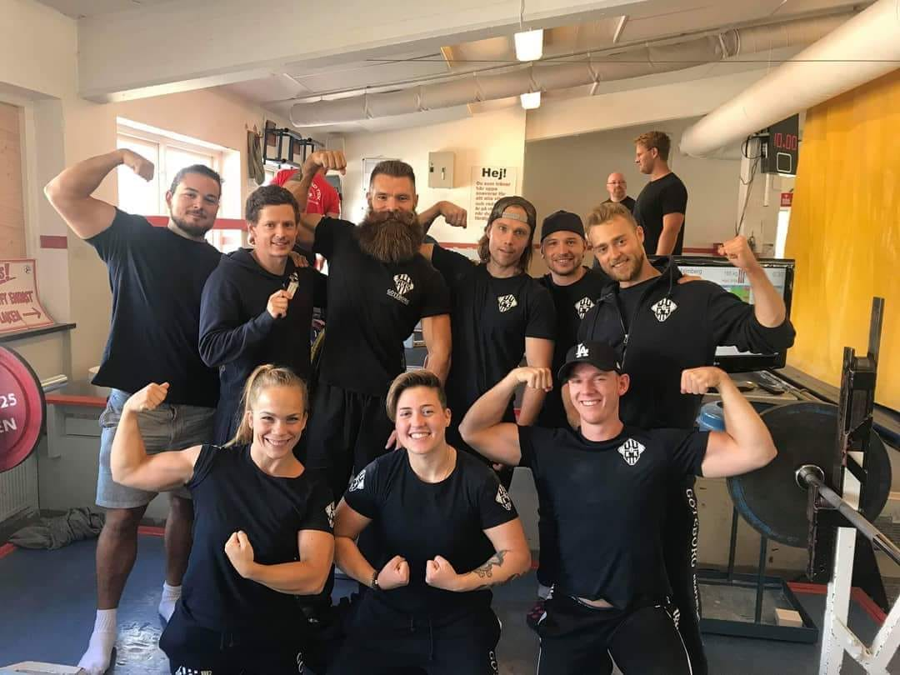

Årsmöte Göteborg Kraftsportklubb 200308

Slide 2
Röstlängd

Slide 3
Val av ordförande och sekreterare för mötet

Slide 4
Val av protokolljusterare och rösträknare.

Slide 5
Fråga om mötet har utlysts på rätt sätt.
”1 § Tidpunkt och kallelse Årsmötet, som är föreningens högsta beslutande organ, hålls före utgången av mars månad på tid och plats som styrelsen bestämmer. Kallelse till årsmötet och förslag till föredragningslista ska av styrelsen senast tre veckor före mötet tillhandahållas medlemmarna på sätt styrelsen bestämt. ”
Kallelse publicerades 16 januari.
Föredragningslista och handlingar publicerades 16 februari

Slide 6
Föredragningslista
Fastställande av röstlängd för mötet.
Val av ordförande och sekreterare för mötet.
Val av protokolljusterare och rösträknare.
Fråga om mötet har utlysts på rätt sätt.
Fastställande av föredragningslista.
Styrelsens verksamhetsberättelse med årsredovisning/årsbokslut för det senaste verksamhets- /räkenskapsåret.
Revisorernas berättelse över styrelsens förvaltning under det senaste verksamhets- /räkenskapsåret.
Fråga om ansvarsfrihet för styrelsen för den tid revisionen avser.
Fastställande av medlemsavgifter
Fastställande av verksamhetsplan samt behandling av ekonomisk plan för kommande verksamhets-/räkenskapsår.
11. Behandling av styrelsens förslag och i rätt tid inkomna motioner.

Slide 7
12. Val av
föreningens ordförande för en tid av ett år;
ledamot på två år (ist för Pelle Arve);
ledamot på två år (ist för Carl Öberg);
ledamot på två år (ist för Daniella Troje);
en suppleant (ersättare) i styrelsen för en tid av ett år
(ist för Niclas Håkansson;
1 revisor för en tid av ett år. I detta val får inte styrelsens ledamöter delta;
1 revisorsuppleant för en tid av ett år. I detta val får inte styrelsens ledamöter delta;
2 ledamöter i valberedningen för en tid av ett år, av vilka en ska utses till ordförande.
13. Eventuella övriga frågor som anmälts under punkt 5. Beslut i fråga av större ekonomisk eller annan avgörande betydelse för föreningen eller medlemmarna får inte fattas om den inte varit med i kallelsen till mötet.

Slide 8
Styrelsens verksamhetsberättelse

Slide 9
Utfall 2019
Pelle Arve

Slide 10
Konto | Budget 2019 | Utfall 2019 | Avvikelse | Kommentar
Ekonomiska bidrag | 8 250 kr | 17 125 kr | 8 875 kr | Vi budgeterade ej med bidrag från kommunen
Medlemsavgifter senior | 67 500 kr | 99 750 kr | 32 250 kr | Ca 22 fler nya medlemmar än budgeterat
Medlemsavgifter junior/student | 14 000 kr | 22 750 kr | 8 750 kr | Ca 13 fler nya medlemmar än budgeterat
Tävlingsintäkter | 15 000 kr | 28 800 kr | 13 800 kr | Bara bänk-DM inbringade 20.000 kr
Kläder | 5 000 kr | 4 430 kr | -570 kr
Entré | 3 000 kr | 0 kr | -3 000 kr | Vi har inte velat ta entréavgift.
Övriga intäkter | 0 kr | 2 230 kr | 2 230 kr
Licenser normal | 24 500 kr | 48 300 kr | 23 800 kr | Vi budgeterade med 35 licenser, blev 69 varav några avser 2020.
Licens ungdom | 200 kr | 0 kr | -200 kr
Anmälningsavgifter | 0 kr | 29 200 kr | 29 200 kr
Summa intäkter | 137 450 kr | 252 585 kr | 115 135 kr
Lokal | -36 000 kr | -36 000 kr | 0 kr
Inköp material | -90 000 kr | -94 623 kr | -4 623 kr
Avgifter förbund | -3 000 kr | -4 100 kr | -1 100 kr
Avgifter serielagen | -4 000 kr | -3 500 kr | 500 kr
Avgifter bank | -1 500 kr | -923 kr | 577 kr
Reseersättning | 0 kr | 0 kr | 0 kr
Domare | -9 000 kr | -5 242 kr | 3 758 kr
Kläder | -3 000 kr | -675 kr | 2 325 kr
Övriga utgifter (hemsida, priser etc) | -5 000 kr | -5 049 kr | -49 kr
Tävlingsarrangemang | 0 kr | -863 kr | -863 kr
Licenser | -24 700 kr | -34 100 kr | -9 400 kr | 49 licensierade lyftare!
Anmälningsavgifter | 0 kr | -30 400 kr | -30 400 kr
Summa kostnader | -176 200 kr | -215 475 kr | -39 275 kr
Resultat | -38 750 kr | 37 110 kr | 75 860 kr | Vi budgeterade med att göra nödvändiga investeringar i material och ta ett underskott på nästan 40 tkr. Men det blev ett överskott på 22 tkr.
Resultat utan investeringar | 51 250 kr | 131 733 kr
Ingående kassa | 64 343 kr | 64 343 kr
Utgående kassa | 25 593 kr | 101 453 kr

Slide 11
Revisorernas berättelse över styrelsens förvaltning under det senaste verksamhets- /räkenskapsåret.

Slide 12
Fråga om ansvarsfrihet för styrelsen för den tid revisionen avser.

Slide 13
Fastställande av medlemsavgifter
Styrelsens förslag är att nuvarande medlemsavgifter ska gälla även för 2021.
Seniorer: 1.500 kr/år
Ungdomar, juniorer samt veteraner >65 år: 700 kr/år

Slide 14
Fastställande av verksamhetsplan samt behandling av ekonomisk plan för kommande verksamhets-/räkenskapsår.
2020
Januari
16/1 - 2/2 | Serieomgång 1
Februari
14-16 | SM Klassisk Styrkelyft & Bänkpress Ungdom & Junior
Mars
8 | Årsmöte GKK
26-29 | SM Klassisk Styrkelyft &
 | Bänkpress. Senior.
April
19-feb | Serieomgång 2
24/4 - 3/5 | Götelandsmästerskapen
September
20-mar | Serieomgång 3
November
22-maj | Serieomgång 4
December
13-dec | Lag SM - Elitserien
http://www.styrkelyft.se/tavlingresultat/Aktivitetskalender/
2019

Slide 15
Budget 2020
Pelle Arve

Slide 16
Konto | Utfall 2018 | Utall 2019 | Budget 2020
Ekonomiska bidrag | 0 | 17 125 kr | 7 375 kr
Medlemsavgifter senior | 45 750 kr | 99 750 kr | 100 000 kr
Medlemsavgifter junior/student | 10 600 kr | 22 750 kr | 23 000 kr
Tävlingsintäkter | 3 900 kr | 28 800 kr | 30 000 kr
Kläder | 4 576 kr | 4 430 kr | 5 000 kr
Entré | 0 kr | 0 kr | 0 kr
Övriga intäkter | 15 400 kr | 2 230 kr | 0 kr
Licenser normal | 25 200 kr | 48 300 kr | 44 100 kr
Licens ungdom | 200 kr | 0 kr | 0 kr
Anmälningsavgifter | 14 500 kr | 29 200 kr | 30 000 kr
Summa intäkter | 120 126 kr | 252 585 kr | 239 475 kr
Lokal | 0 kr | -36 000 kr | -45 900 kr
Inköp material | -9 263 kr | -94 623 kr | -100 000 kr
Avgifter förbund | -9 800 kr | -4 100 kr | -4 100 kr
Avgifter serielagen | 0 kr | -3 500 kr | -3 500 kr
Avgifter bank | -1 200 kr | -923 kr | -1 000 kr
Reseersättning | -2 339 kr | 0 kr | -34 600 kr
Domare | -3 000 kr | -5 242 kr | -6 000 kr
Kläder | -538 kr | -675 kr | -5 000 kr
Övriga utgifter (hemsida, priser etc) | -4 189 kr | -5 049 kr | -4 000 kr
Tävlingsarrangemang | 0 kr | -863 kr | -3 000 kr
Licenser | -21 900 kr | -34 100 kr | -44 100 kr
Anmälningsavgifter | -24 800 kr | -30 400 kr | -30 000 kr
Summa kostnader | -77 029 kr | -215 475 kr | -281 200 kr
Resultat | 43 097 kr | 37 110 kr | -41 725 kr
Resultat utan investeringar | 52 360 kr | 131 733 kr | 58 275 kr
Ingående kassa | 21 201 kr | 64 298 kr | 101 408 kr
Utgående kassa | 64 298 kr | 101 408 kr | 59 683 kr

Slide 17
Behandling av styrelsens förslag och i rätt tid inkomna motioner.

Slide 18
Styrlesens förslag
Revidering av stadgarna
Istället för att årsmöte ska hållas senast 31 mars så föreslås att det ska hållas senast 28 (29) februari.
Anledningen är att styrelsen behöver en av årsmötet beslutad budget tidigt på kalenderåret.

Slide 19
Inkomna motioner
Motion angående ekonomiskt stöd till medlemmar i samband med tävling.
Jag föreslår följande prioriteringar:
1. Senior-SM i KSL och KBP samt Lag-SM i KSL och KBP
2. U/J/V-SM i KSL och KBP
3. Senior-SM i utrustad SL och BP
4. Landsdelsmästerskap och DM
5. Övriga tävlingar
Att ekonomisk ersättning för anmälningsavgift, rese- och boendekostnader till lyftare/coacher enligt ovan nämnda prioriteringslista blir en stående budgetpost med prioritet.

Slide 20
Konto | Budget 2020 | Teoretisk budget 2021
Ekonomiska bidrag | 7 375 kr | 7 375 kr
Medlemsavgifter senior | 100 000 kr | 100 000 kr
Medlemsavgifter junior/student | 23 000 kr | 23 000 kr
Tävlingsintäkter | 30 000 kr | 30 000 kr
Kläder | 5 000 kr | 5 000 kr
Entré | 0 kr | 0 kr
Övriga intäkter | 0 kr | 0 kr
Licenser normal | 44 100 kr | 44 100 kr
Licens ungdom | 0 kr | 0 kr
Anmälningsavgifter | 30 000 kr | 30 000 kr
Summa intäkter | 239 475 kr | 239 475 kr
Lokal | -45 900 kr | -45 900 kr
Inköp material | -100 000 kr | -10 000 kr
Avgifter förbund | -4 100 kr | -4 100 kr
Avgifter serielagen | -3 500 kr | -3 500 kr
Avgifter bank | -1 000 kr | -1 000 kr
Reseersättning | -34 600 kr | -80 000 kr
Domare | -6 000 kr | -6 000 kr
Kläder | -5 000 kr | -5 000 kr
Övriga utgifter (hemsida, priser etc) | -4 000 kr | -4 000 kr
Tävlingsarrangemang | -3 000 kr | -3 000 kr
Licenser | -44 100 kr | -44 100 kr
Anmälningsavgifter | -30 000 kr | -30 000 kr
Summa kostnader | -281 200 kr | -236 600 kr
Resultat | -41 725 kr | 2 875 kr
Resultat utan investeringar | 58 275 kr | 12 875 kr
Ingående kassa | 101 408 kr | 59 683 kr
Utgående kassa | 59 683 kr | 62 558 kr

Slide 21
Val
12. Val av
föreningens ordförande för en tid av ett år;
ledamot på två år (ist för Pelle Arve);
ledamot på två år (ist för Carl Öberg);
ledamot på två år (ist för Daniella Troje);
en suppleant (ersättare) i styrelsen för en tid av ett år
(ist för Niclas Håkansson);
1 revisor för en tid av ett år. I detta val får inte styrelsens ledamöter delta;
1 revisorsuppleant för en tid av ett år. I detta val får inte styrelsens ledamöter delta;
2 ledamöter i valberedningen för en tid av ett år, av vilka en ska utses till ordförande.

Slide 22
Eventuella övriga frågor som anmälts under punkt 5. Beslut i fråga av större ekonomisk eller annan avgörande betydelse för föreningen eller medlemmarna får inte fattas om den inte varit med i kallelsen till mötet.

Slide 23
Tack för idag! Må 2020 fyllas av stora totaler!
Styrelsen

